Slide 1
Noel 2024
Paix
Amour
Espérance
Accueil
Joie
Partage

Slide 2
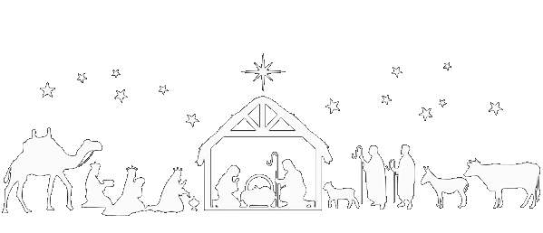
Venez, accourez, les enfants…
Votre texte ici

Slide 3
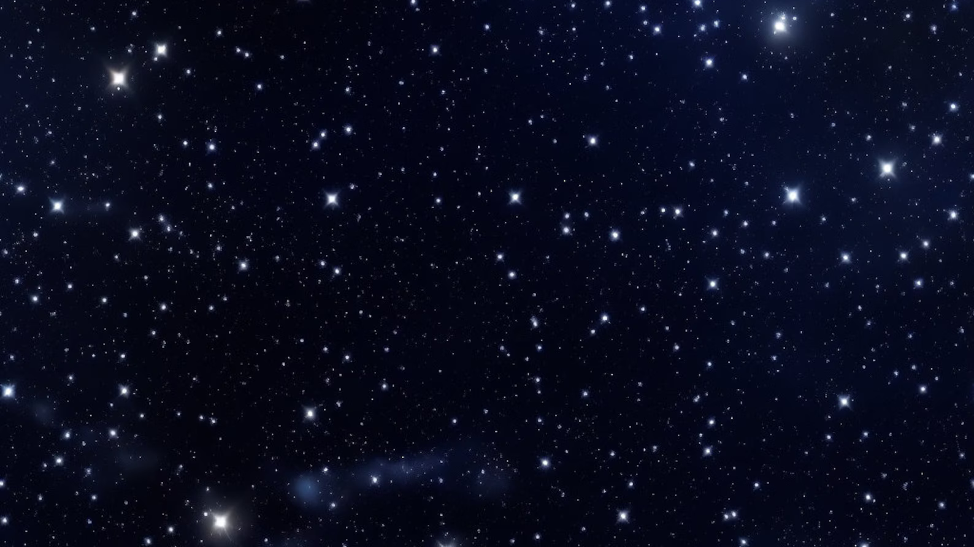
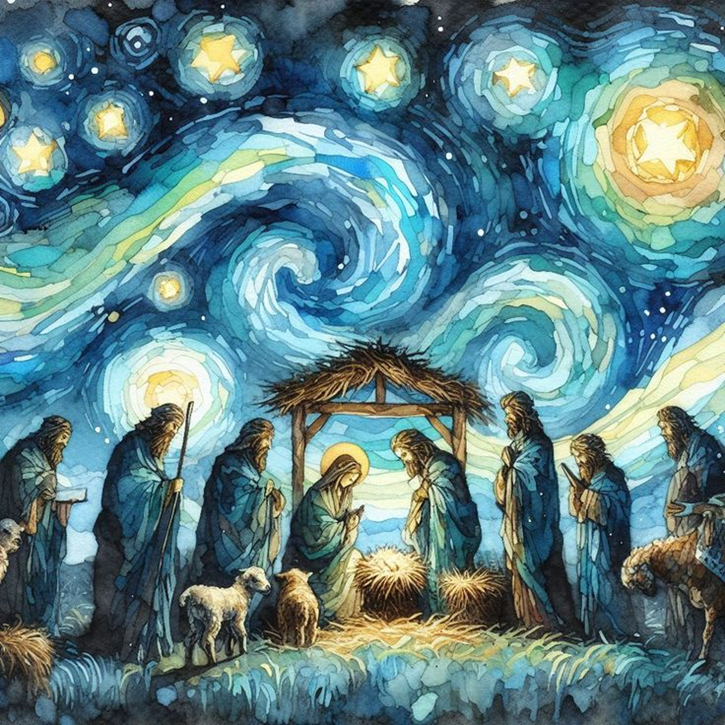
Venez, mes enfants,
accourez, venez tous
Merveilles divines
se passent chez nous
Voyez dans la crèche
l'Enfant nouveau-né
Que dans la nuit fraîche
Dieu nous a donné

Slide 4
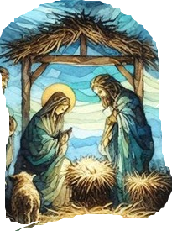
Une pauvre étable
Lui sert de maison
Ni chaise, ni table,
rien que paille et son
Une humble chandelle
suffit à l'Enfant
Que le monde appelle
le Dieu tout-puissant

Slide 5
Bergers et bergères
portent leurs présents
Dodo petit frère
chantent les enfants
Mille anges folâtrent
dans un rayon d'or
Les mages se hâtent
vers Jésus qui dort

Slide 6
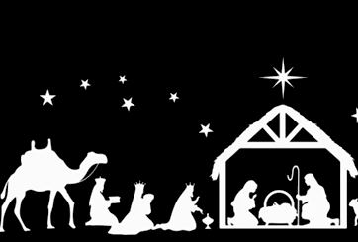
De Bon matin…
La marche des rois

Slide 7
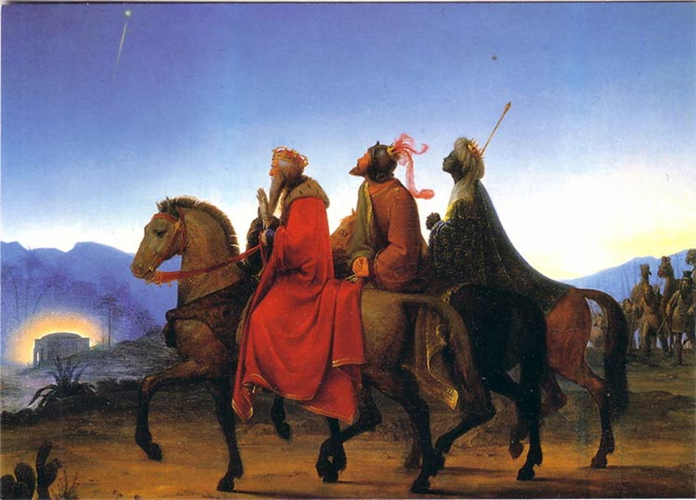
De bon matin j'ai rencontré le train
De trois grands Rois
qui allaient en voyage,
De bon matin j'ai rencontré le train
De trois grands Rois dessus le grand chemin.

Slide 8
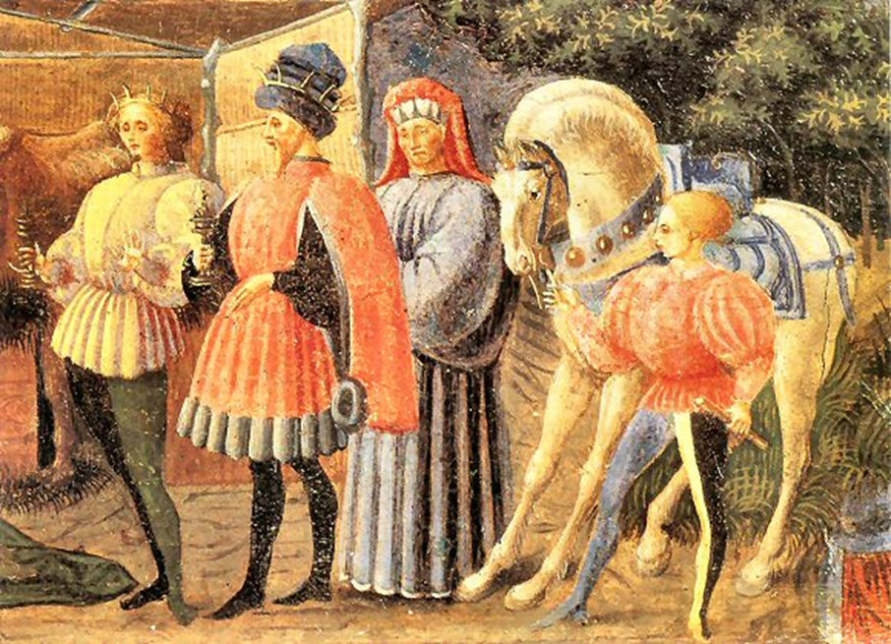
Venaient d'abord
des gardes du corps, Des gens armés
avec trente petits pages,
Venaient d'abord
des gardes du corps Des gens armés
dessus
leurs justau corps
Paolo Uccello (1435-1440)

Slide 9
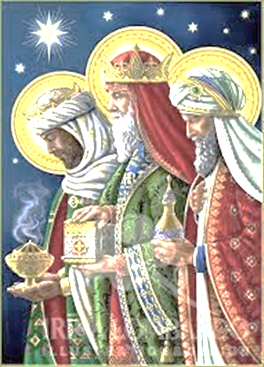
Puis sur un char,
parmi les étendards Venaient trois rois
modestes comme d'anges,
Puis sur un char,
parmi les étendards, C'est Melchior,
Balthazar et Gaspard.
Irina Lombardo

Slide 10
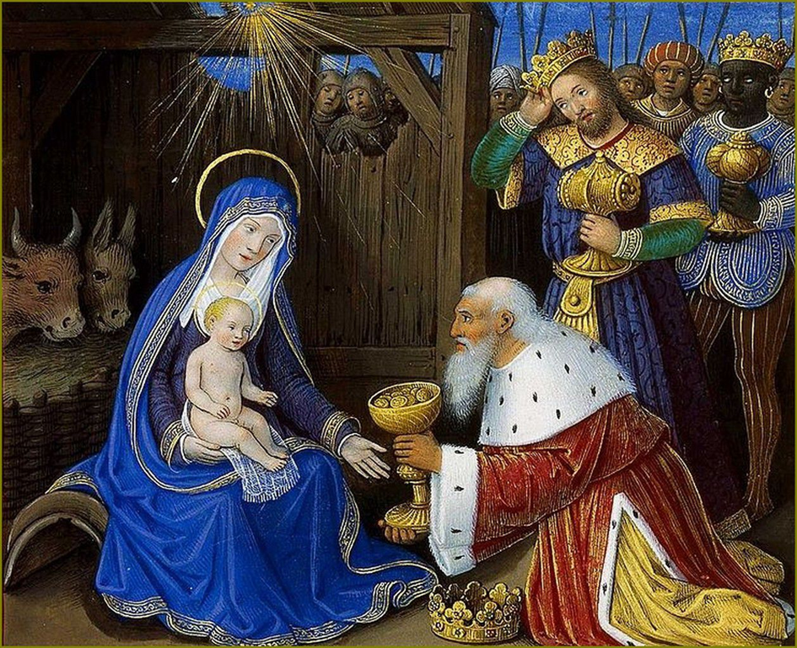
- t.
L'étoile luit
qui les Rois conduit
Par longs chemins
devant une pauvre
étable,
L'étoile luit
qui les Rois conduit
Par longs chemins
devant l'humble réduit

Slide 11
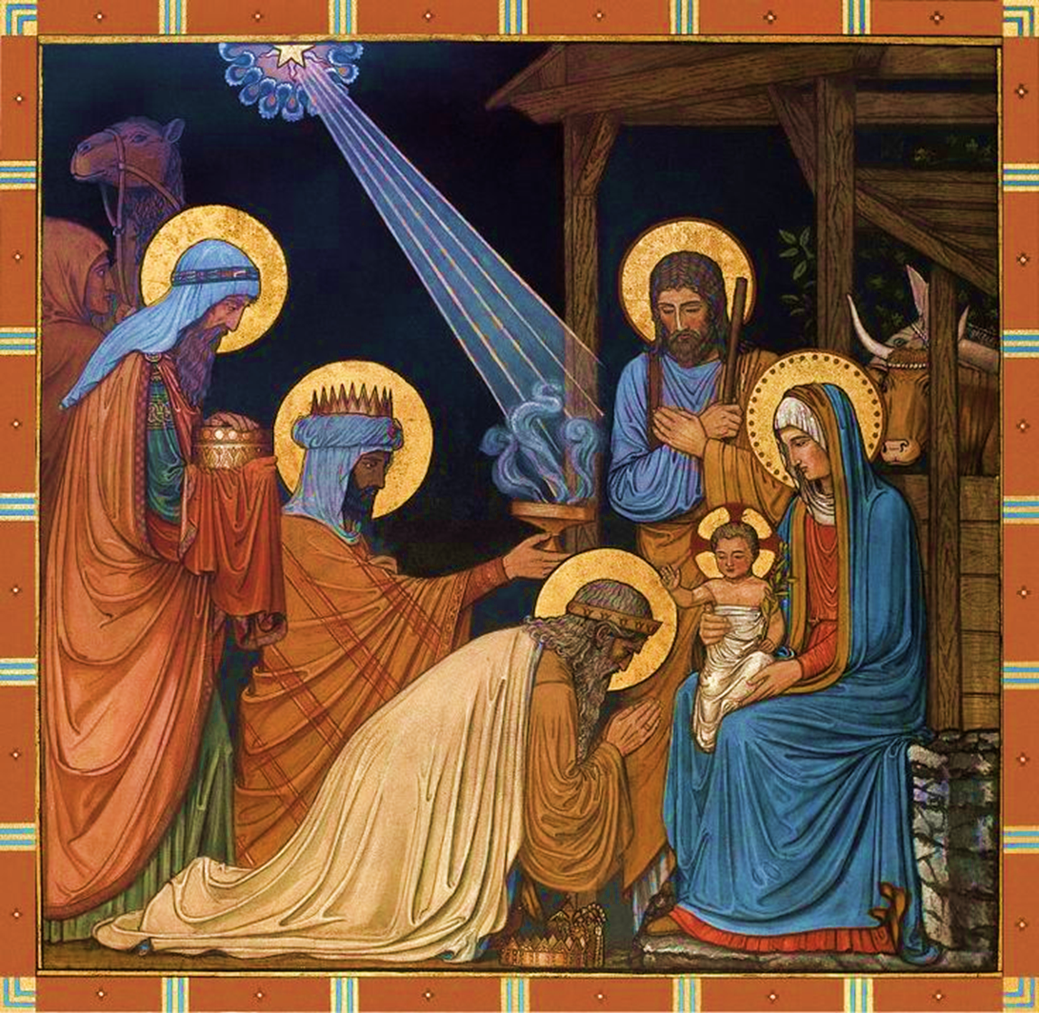
Au Fils de Dieu
qui est né en ces lieux
Ils viennent
tous présenter
leurs hommages,
Au Fils de Dieu
qui est né en ces lieux
Ils viennent
tous présenter
leurs doux voeux.

Slide 12
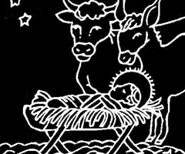
Entre le bœuf et l’âne gris

Slide 13
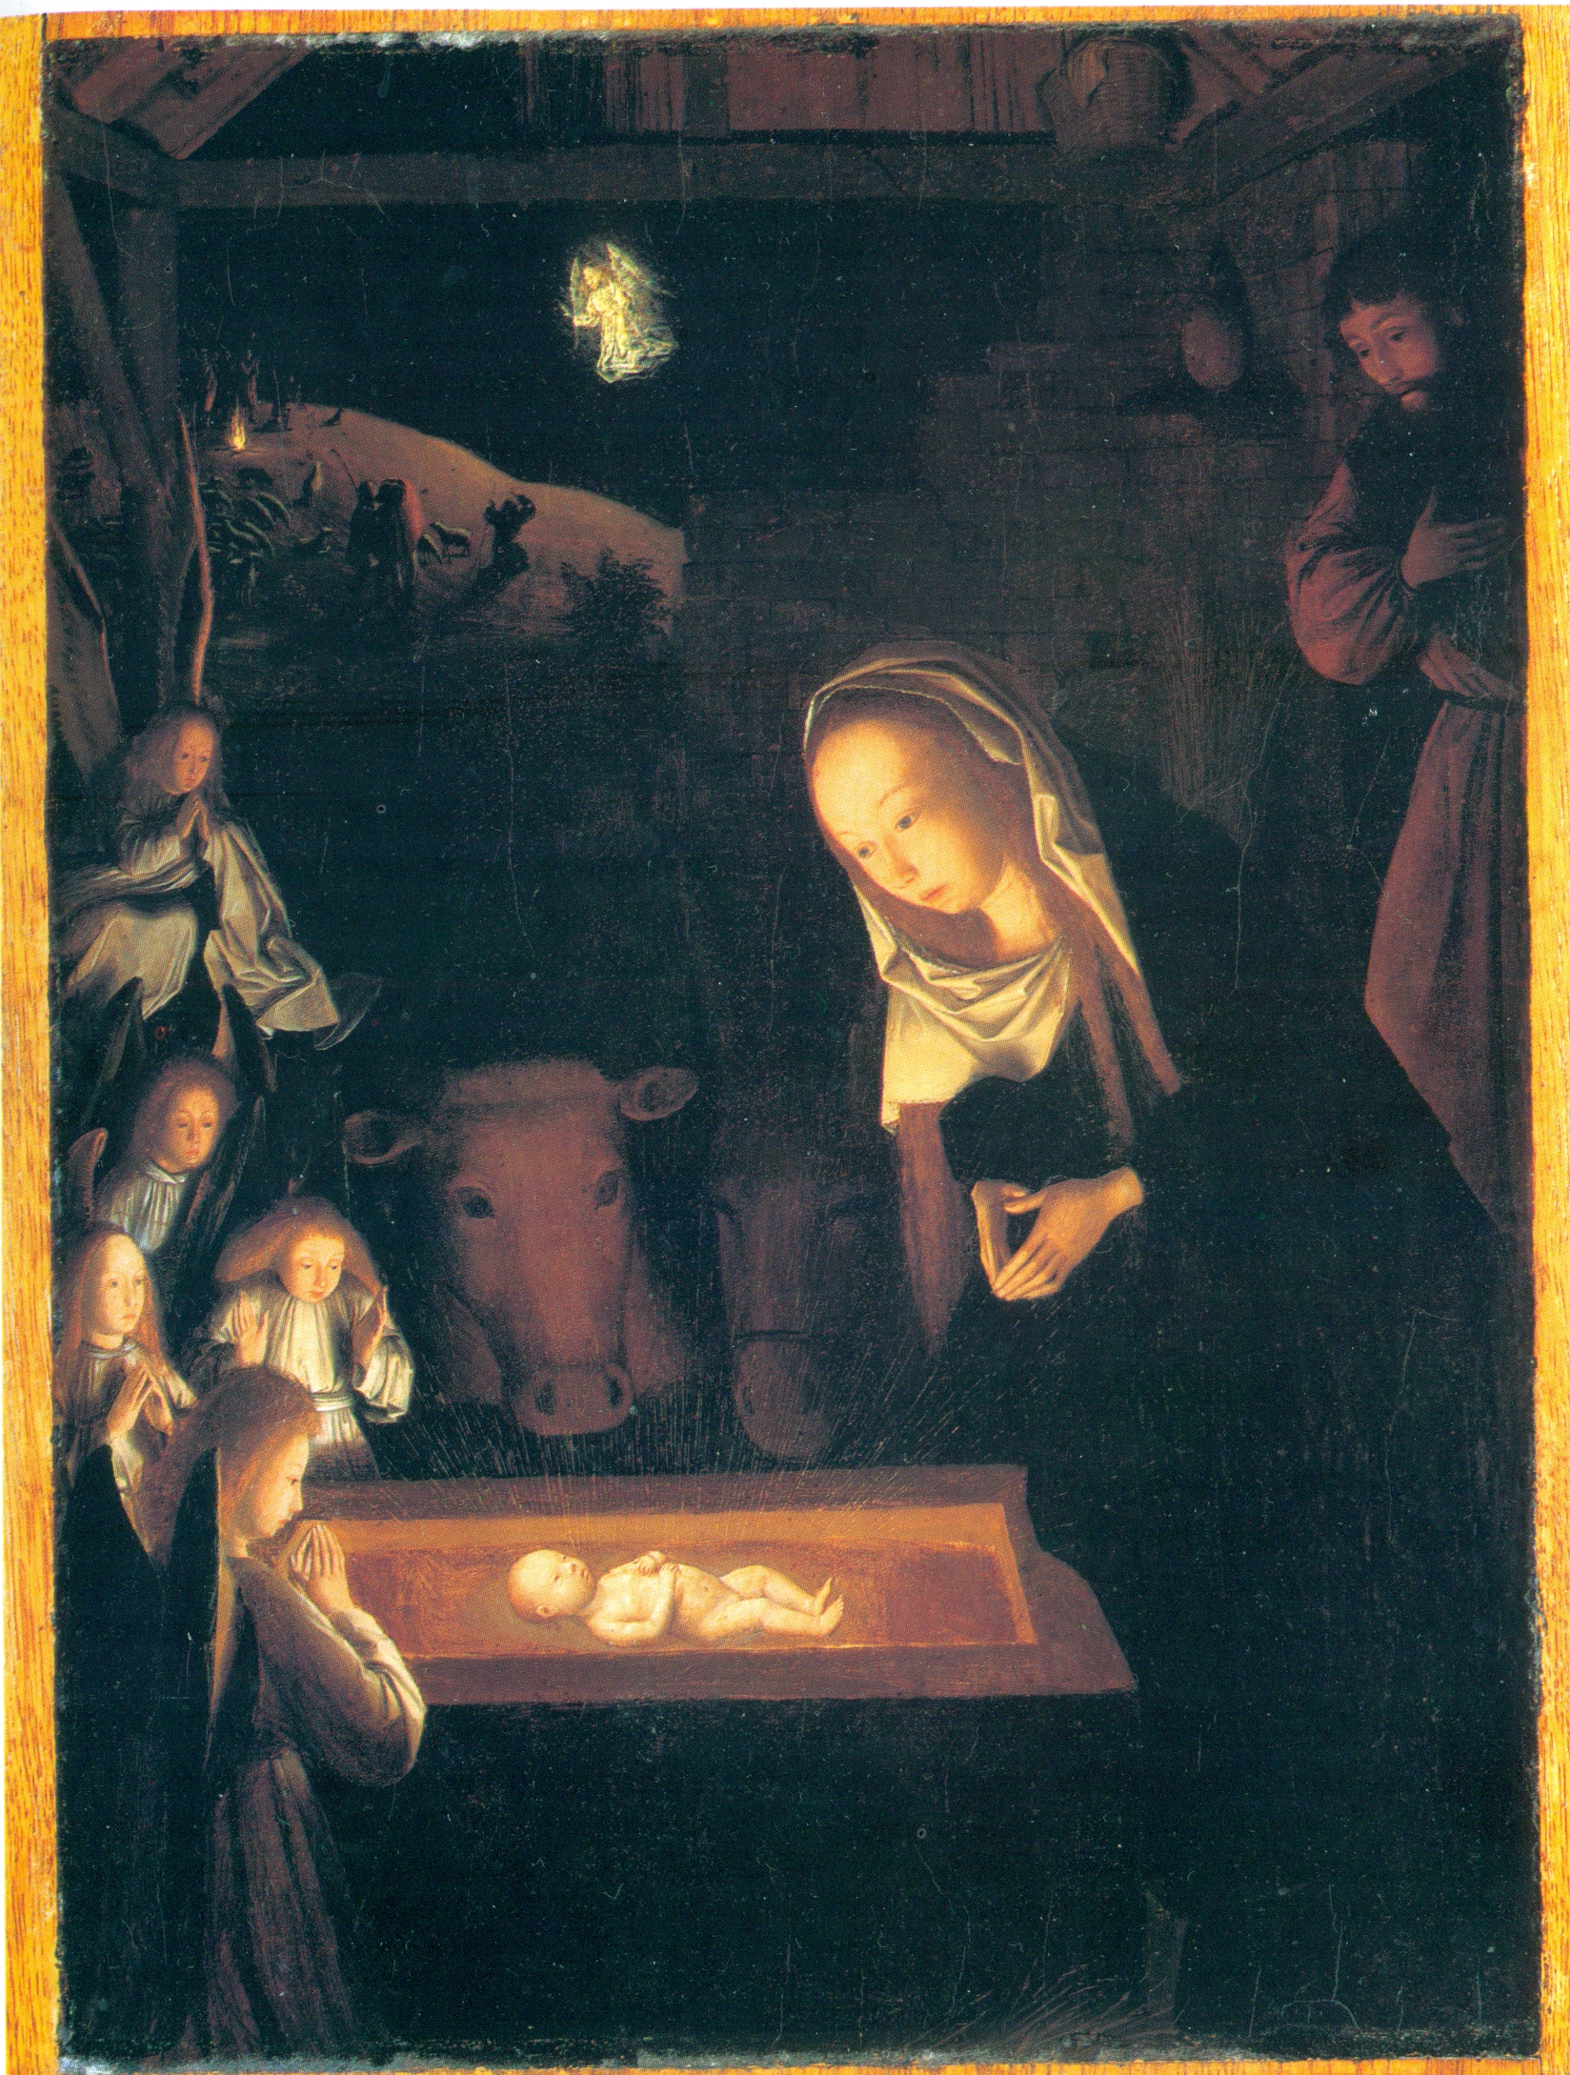
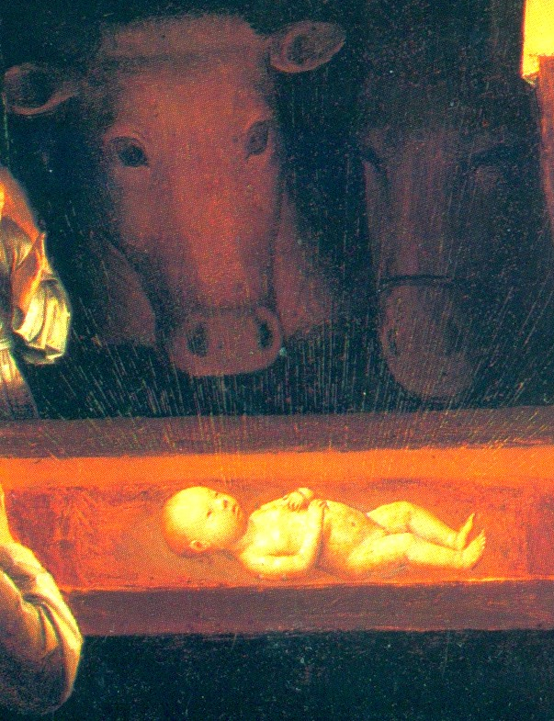
Entre le boeuf et l'âne gris
Dort, dort, dort le petit fils.
Mille anges divins,
mille séraphins
Volent à l'entour de ce grand Dieu d’Amour. .

Slide 14
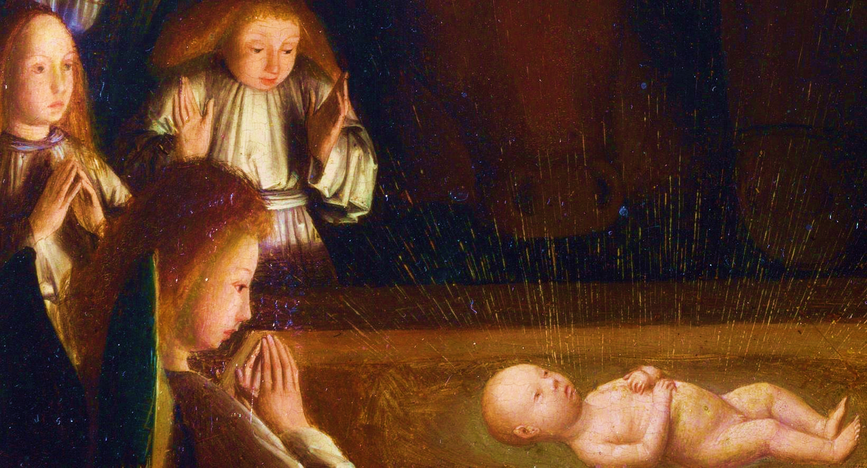
.Entre les pastoureaux jolis,
Dort, dort, dort le petit fils,
Mille anges divins,
mille séraphins
Volent à l’entour
de ce grand Dieu d’amour.

Slide 15
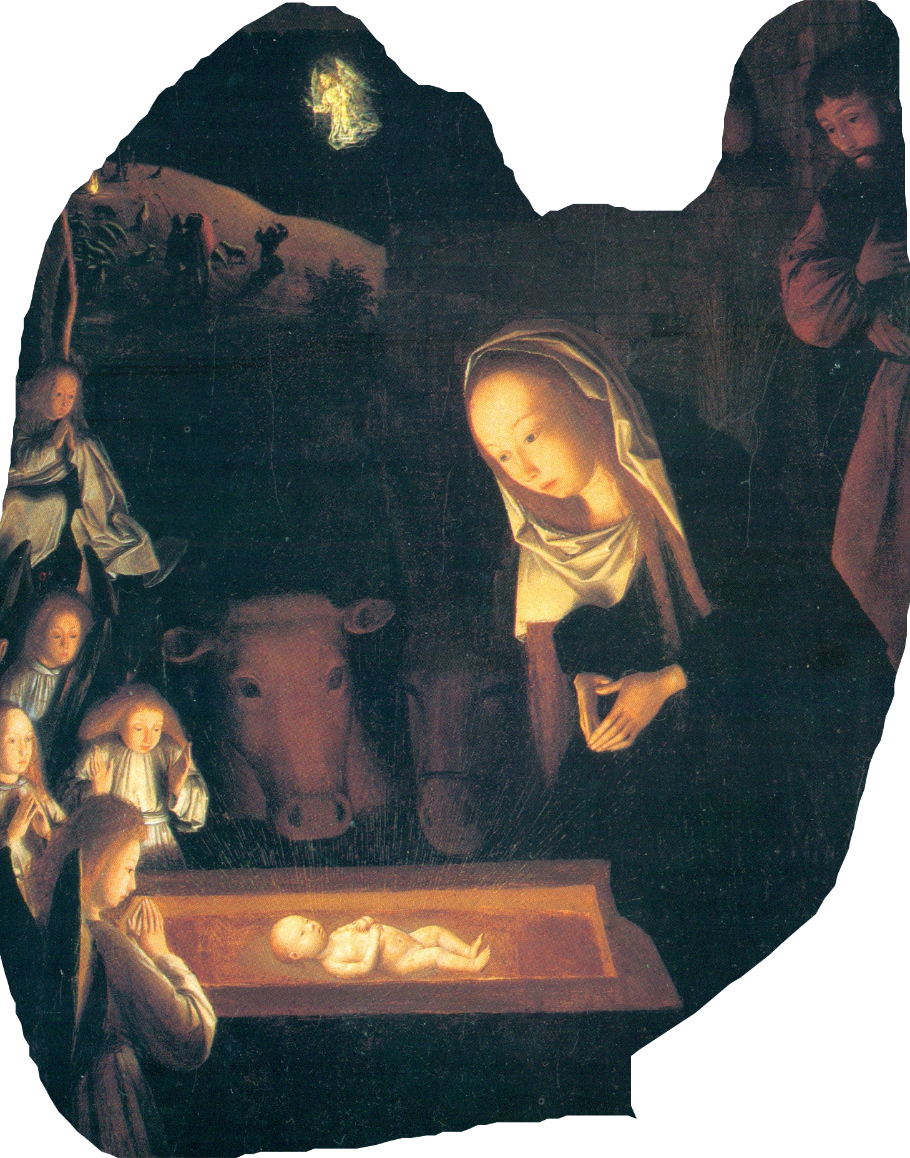
Sous le doux regard de Marie
Dort, dort, dort
le petit fils,
Mille anges divins,
mille séraphins
Volent à l’entour de ce grand Dieu d’Amour .

Slide 16
Dans une étable obscure

Slide 17
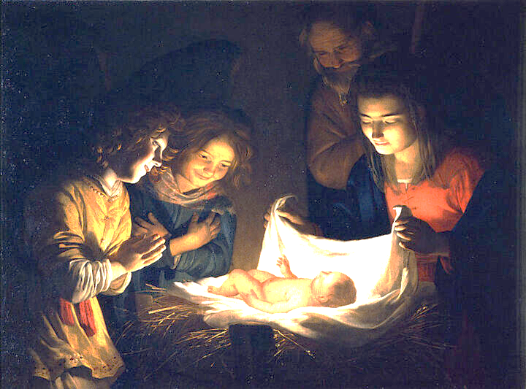
Dans une étable obscure
Sous le ciel étoilé
Et d'une Vierge pure,
Un doux Sauveur est né
Le Seigneur
Jésus-Christ
Est né dans une crèche
Quand a sonné minuit

Slide 18
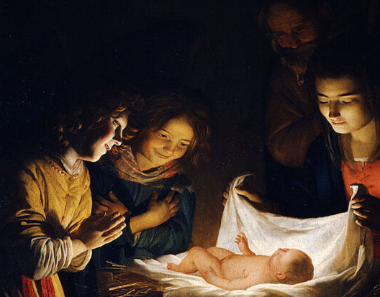
Tandis que les Rois mages,
Tandis que les bergers
Lui portent leurs hommages
Portons-Lui
nos baisers
Le Seigneur
Jésus-Christ
Saura bien nous sourire
En cette heureuse nuit.

Slide 19
Pleins d’une foi profonde
Nous sommes à genoux
Ô Maître, ô Roi du monde
Étends les mains
sur nous
Ô Jésus tout petit
Tout l’univers
t’acclame
Dans l’adorable nuit.

Slide 20
Ensemble, célébrons
la venue du Sauveur
Ce nouveau- né dans la crèche est le visage de la tendresse de Dieu.

